Slide 1
프론트엔드 개발시
꼭 해봐야하는 실무 예제
강의개요 및 데모 미리보기 이번 강의는 실무에서 프론트엔드 개발시 한번쯤은 만들어보게 되는 예제들에 대해서 다루어봅니다. 예제를 따라하기 위해서는 자바스크립트 외에도 HTML, CSS에 대한 이해가 많이 되어있어야 따라오기가 쉽습니다. 실무에서는 다양한 것들을 만들어보게 되겠지만 우선적으로 아래의 예제 정도를 선별해서 만들어봅니다. 따라서 아래 예제들 정도는 꼭 백지 상태에서 직접 타이핑을 쳐보면서 만들어 볼 것을 권장. → 프론트엔드 개발시 꼭 해봐야하는 실무 예제 Part1 – 아코디언 → 프론트엔드 개발시 꼭 해봐야하는 실무 예제 Part2 – 로컬 데이터 → 프론트엔드 개발시 꼭 해봐야하는 실무 예제 Part3 – 테이블 및 쿠키 활용 → 프론트엔드 개발시 꼭 해봐야하는 실무 예제 Part4 – 쿠키 라이브러리 → 프론트엔드 개발시 꼭 해봐야하는 실무 예제 Part5 – 가상요소 디자인 및 팝업창

Slide 2
프론트엔드 개발시
꼭 해봐야하는 실무 예제
아코디언
이번 파트에서는 아코디언 메뉴 만들기에 대해서 학습합니다.
아코디언 메뉴란 무엇이고 어떻게 구현하는지에 대해서 자세히 알아봅니다.
원리를 이해하고 실전과 같은 디자인에 아코디언 메뉴를 구현해봅니다.

Slide 3
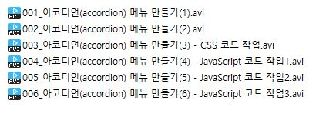
프론트엔드 개발시
꼭 해봐야하는 실무 예제
아코디언

Slide 4
프론트엔드 개발시
꼭 해봐야하는 실무 예제
로컬 데이터
이번 파트에서는 로컬 데이터에 대해서 학습합니다.
로컬 데이터인 localStorage에 값을 저장 및 가져오는 것에 대해서 학습합니다.
로컬 스토리지(Local Storage) 데이터 값들 출력하고 배열을 동적 테이블로 붙이는 것에 대해서 학습합니다.
로컬 스토리지 데이터 값들을 동적 테이블로 붙이는 것에 대해서 학습합니다.

Slide 5
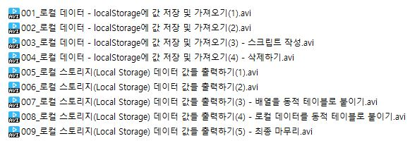
프론트엔드 개발시
꼭 해봐야하는 실무 예제
로컬 데이터

Slide 6
프론트엔드 개발시
꼭 해봐야하는 실무 예제
테이블 및 쿠키 활용
이번 파트에서는 테이블 및 쿠키 활용에 대해서 학습합니다.
테이블의 열과 줄을 동적으로 생성하여 삽입하는 방법에 대해서 학습합니다.
자바스크립트로 쿠키(Cookie) 읽기, 생성하기, 삭제하기를 실습합니다.
쿠키 사용자 정의 함수 및 전체 삭제 만들기를 구현해봅니다.

Slide 7
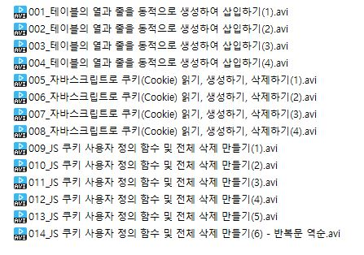
프론트엔드 개발시
꼭 해봐야하는 실무 예제
테이블 및 쿠키 활용

Slide 8
프론트엔드 개발시
꼭 해봐야하는 실무 예제
쿠키 라이브러리
이번 파트에서는 쿠키 라이브러리에 대해서 학습합니다.
쿠키 라이브러리인 jQuery Cookie에 대해서 알아보고 사용법을 익힙니다.
쿠키 라이브러리인 js-cookie에 대해서 알아보고 사용법을 익힙니다.
userGetCookie 사용자 정의 함수를 직접 구현하고, ES6 버전으로 만들어봅니다.

Slide 9
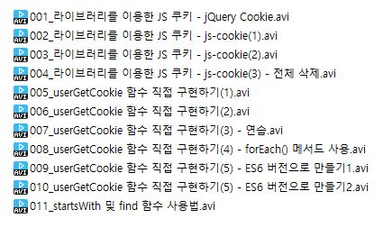
프론트엔드 개발시
꼭 해봐야하는 실무 예제
쿠키 라이브러리

Slide 10
프론트엔드 개발시
꼭 해봐야하는 실무 예제
가상요소 디자인 및 팝업창
이번 파트에서는 가상요소 디자인 및 팝업창에 대해서 학습합니다.
Js-cookie 라이브러리를 활용한 팝업 창 만들기 및 오늘 하루만 띄우기를 어떻게 구현할 수 있는지 구현해봅니다.
가상클래스 및 가상요소에 대해서 학습합니다.
가상 요소를 사용하여 웹사이트의 푸터 디자인을 만들어봅니다.

Slide 11
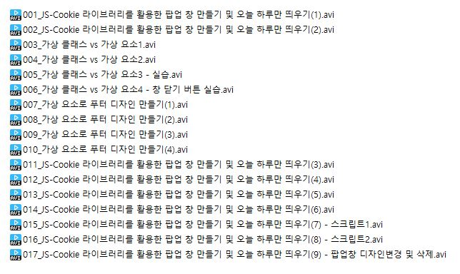
프론트엔드 개발시
꼭 해봐야하는 실무 예제
가상요소 디자인 및 팝업창

